Slide 1


A Takarékszövetkezet
Készítette: Szöllősi Izabella, Hajagos Kinga

Slide 2
A Takarékszövetkezet
A Takarékbank a Takarék Csoport országos kereskedelmi bankja.
A bank bevételét tekintve az 5. legnagyobb magyarországi pénzintézet.
Korábban a takarékszövetkezetei integráció 1989-ben létrehozott központi bankját hívták Takarékbanknak, amely azonban 2019 áprilisa óta MTB Magyar Takarékszövetkezeti Bank Zrt. néven működik.

Slide 3
Miért használjuk?
A Takarékbank több mint 1,1 millió ügyfelet szolgál ki, mérlegfőösszege 2300 milliárd forint, hitelállománya eléri az 1400, betétállománya pedig az 1700 milliárd forintot
A Takarékbank saját meghatározása szerint a családok és generációk bankja, tipikus élethelyzetekre kínál komplex, innovatív megoldásokat családoknak.
Az országban messze a legnagyobb fiókhálózata révén továbbra is biztosítja a fővárosi és vidéki lakosok, vállalkozások és intézmények korszerű pénzügyi termékekkel való ellátását, hozzájárul az esélyegyenlőség megteremtéséhez és a vidék felzárkóztatásához. A közösségek bankjaként a helyi közösségek és vállalkozások fejlődését, egymás közti szerveződését, együttműködését, a helyi start-upok piacra lépését segíti elő.

Slide 4
Takarékbank Zrt.
Típus : Kereskedelmi bank
Alapítva: 1989. április 18.
Székhely: 1122 Budapest, Pethényi köz 10.
Kiszolgált terület: Magyarország
Vezető: Vida József elnök
Iparág: banking industry, Finance, Financial services
Forma: Zártkörűen működő részvénytársaság
Termékek: banki szolgáltatások

Slide 5



Takarékbank Logó

Slide 6
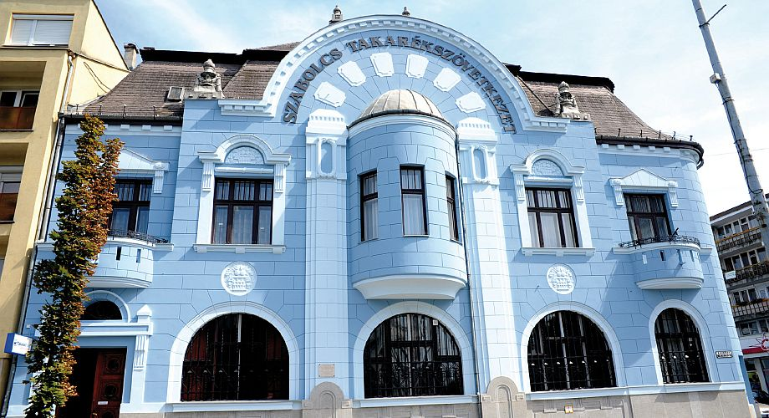



Slide 7

Köszönjük a figyelmet!☺☺

